Slide 1
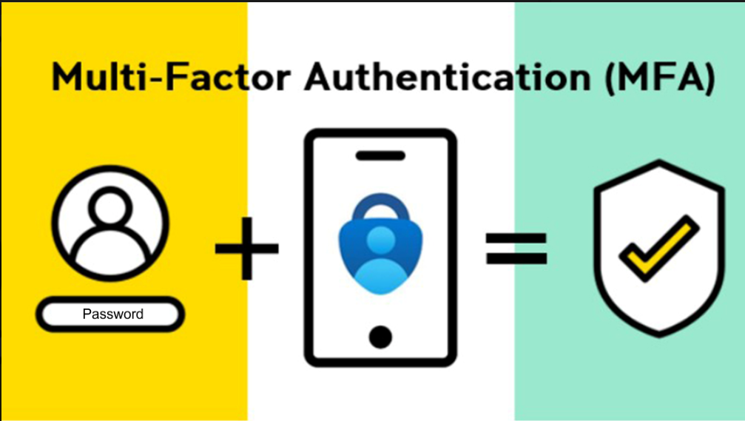
QRC 004 – EXACT – Authentification multifacteur
Qu’est-ce que l’authentification multifacteur ?
L’authentification multifacteur (MFA) est une méthode d’identification qui demande à l’utilisateur de fournir deux facteurs de vérification, ou plus, avant de pouvoir accéder aux systèmes d’Elia.
Pour réduire les risques de cyberattaque, trois facteurs sont utilisés :
Le nom d’utilisateur (adresse e-mail)
Le mot de passe
Un code secret fourni par l’Authenticator* (lié à l’utilisateur et à son smartphone)
La MFA est obligatoire pour tous les tests (exécutant et chargé de travaux) ainsi que pour chaque connexion d’un V-SPOC.
*Application utilisée pour confirmer l’identité d’une personne et l’authentifier numériquement.
Nous recommandons d’utiliser Microsoft Authenticator.

Slide 2
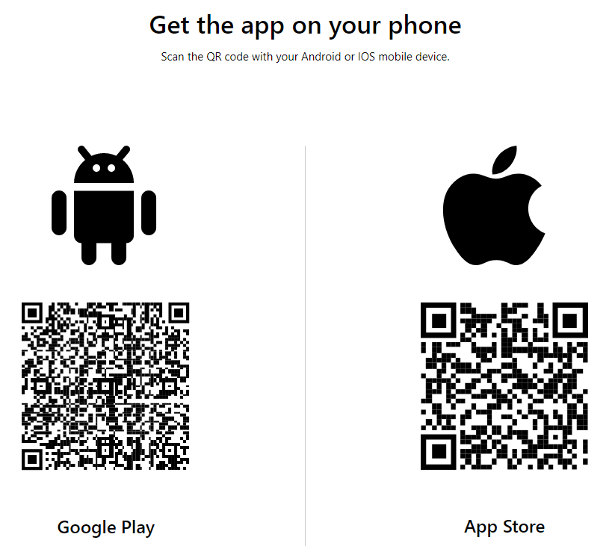
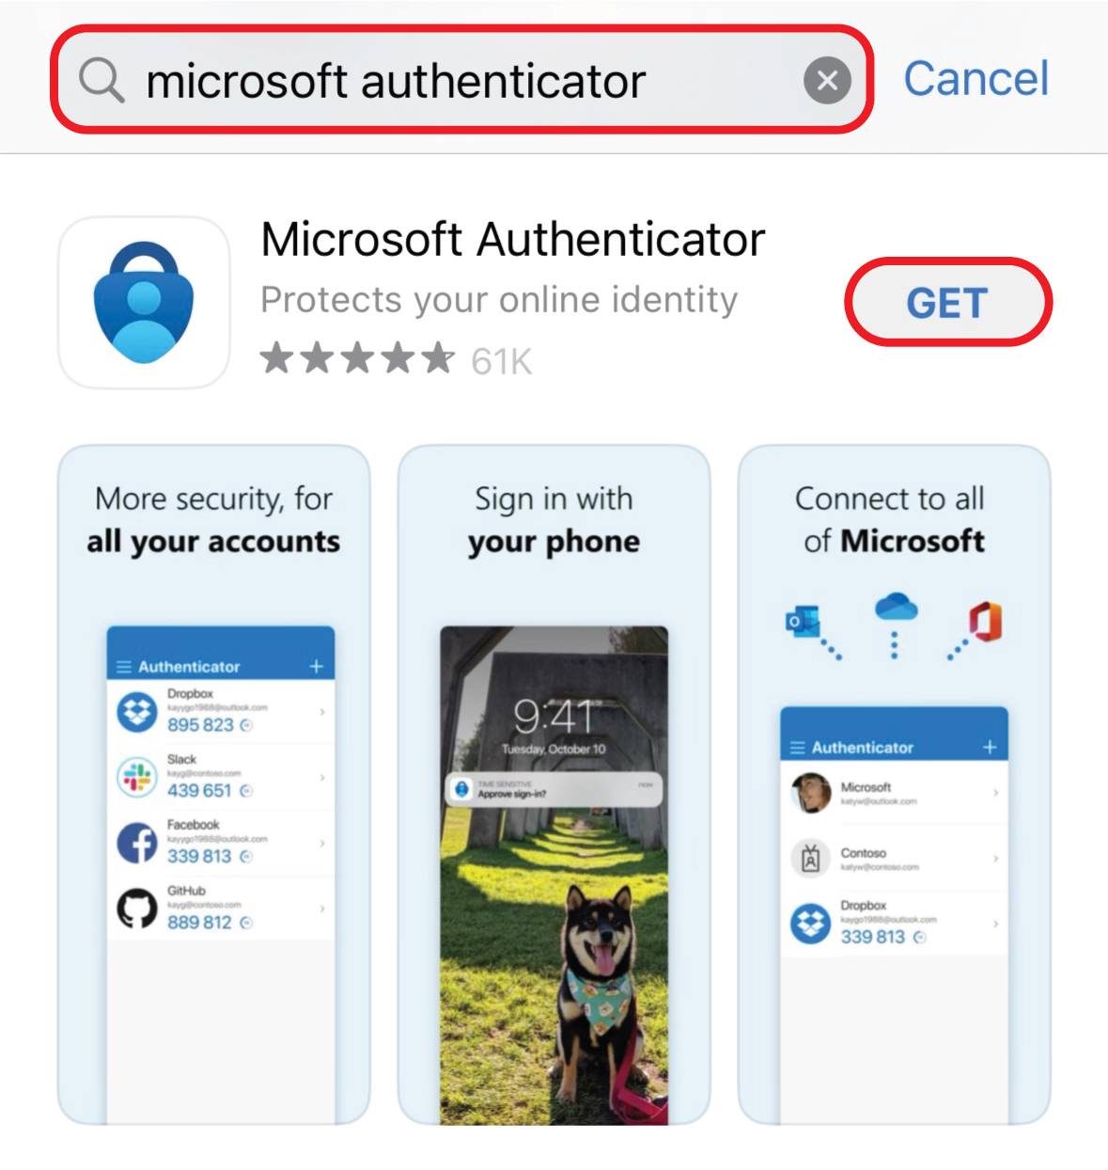
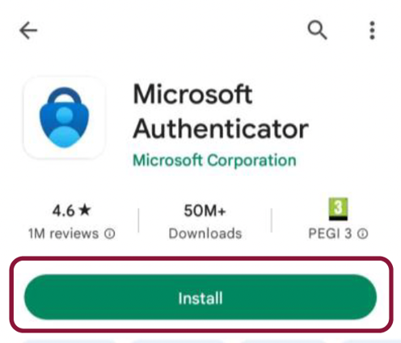
QRC 004 – EXACT – Authentification multifacteur
Comment télécharger Microsoft Authenticator ?

Slide 3
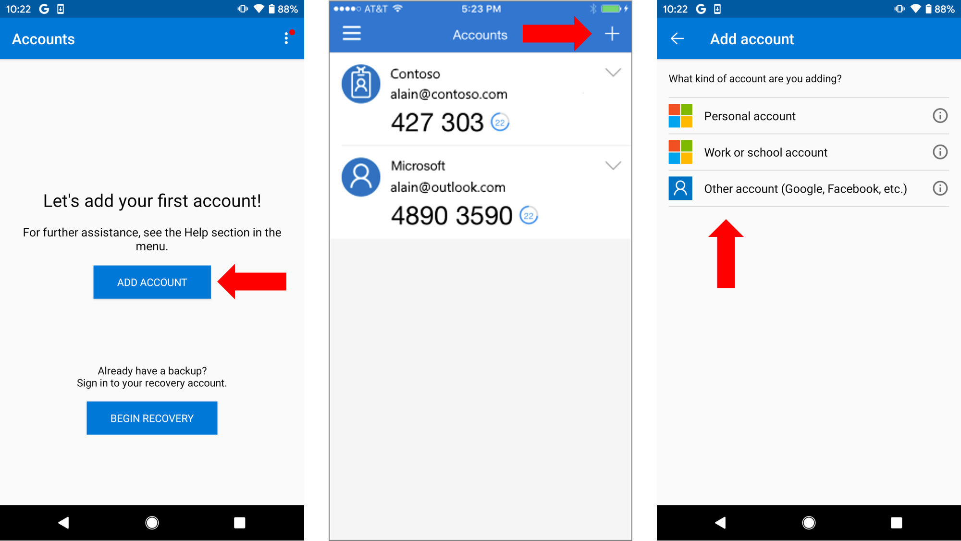
QRC 004 – EXACT – Authentification multifacteur
Comment créer un compte dans Microsoft Authenticator ?

